Slide 1
60年前我们吃的是什么？
50年前我们吃的是什么？
40年前我们吃的是什么？

Slide 2
吃
讲课人：王文雅
班级：视觉2班
所在学院：艺术学院
指导教师：付佰忠

Slide 3
01
50-70年代我们的饮食
02
80年代我们的饮食
03
90年代我们的饮食

Slide 4
50年代-70年代 挨饿的时代
01

Slide 5
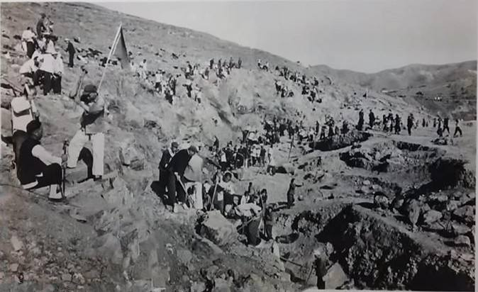
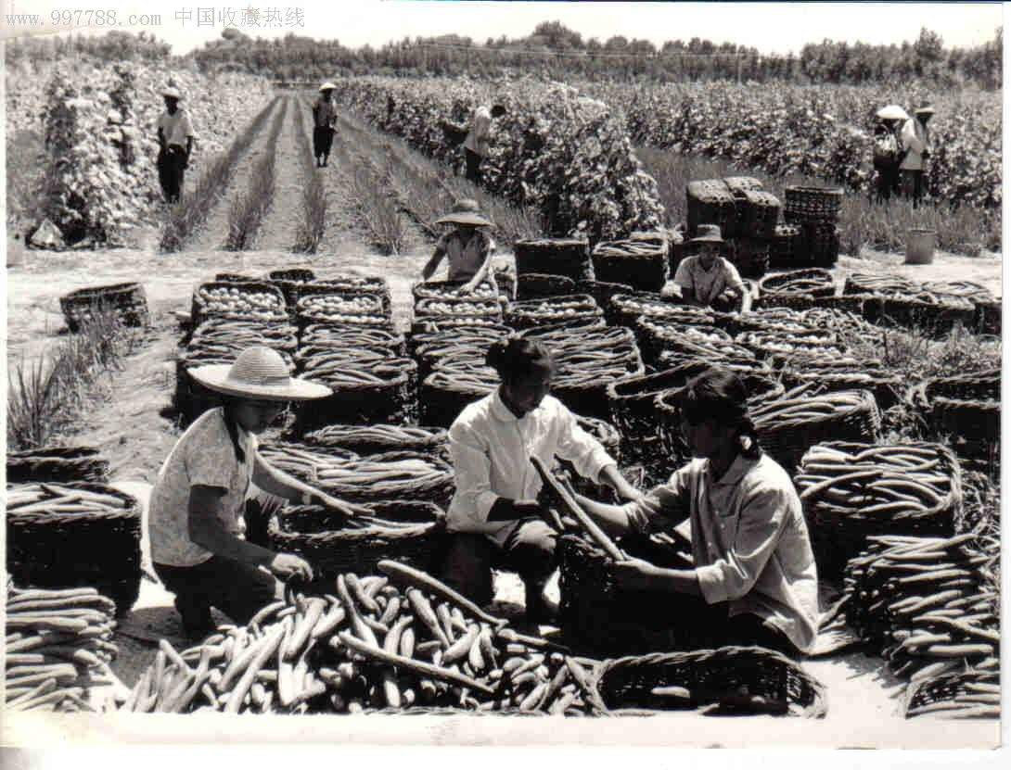

Slide 6
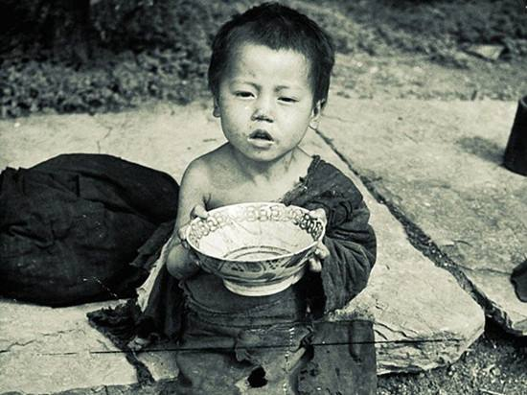
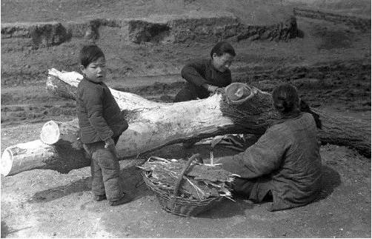

Slide 7
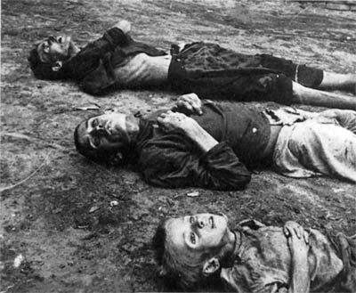
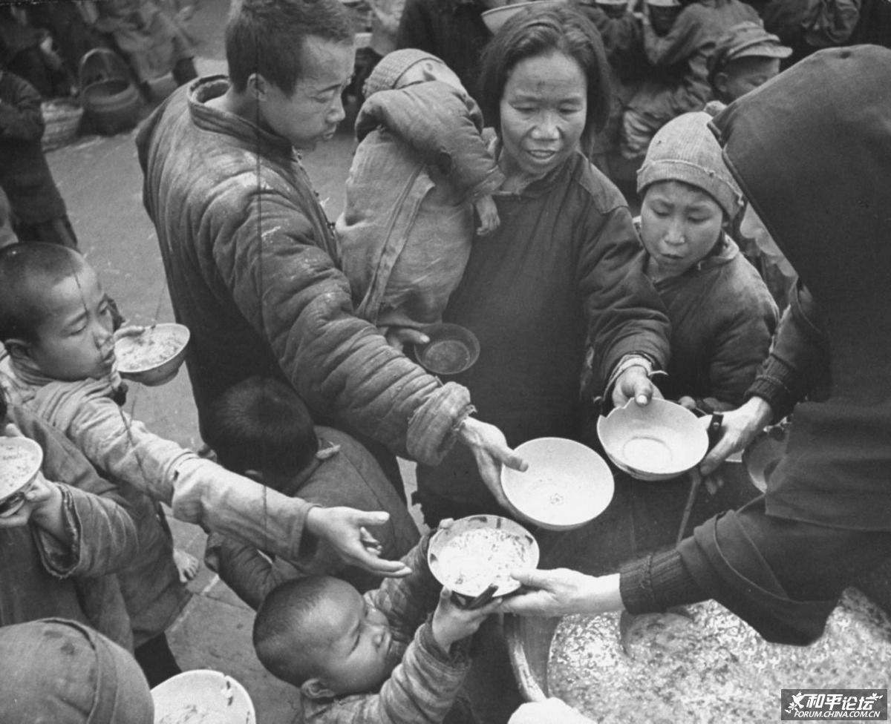

Slide 8
为什么挨饿？
政治原因
经济
军事
人们的思想观念

Slide 9
８０年代 温饱的时代
０２

Slide 10
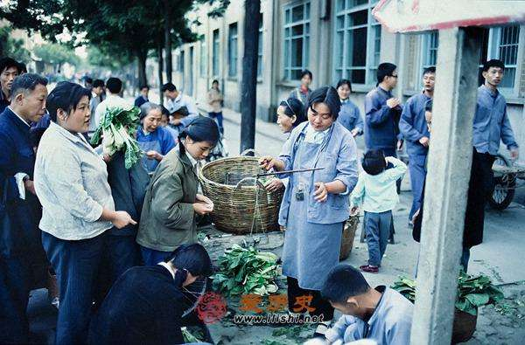
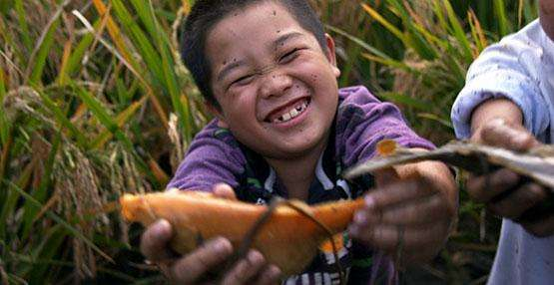

Slide 11
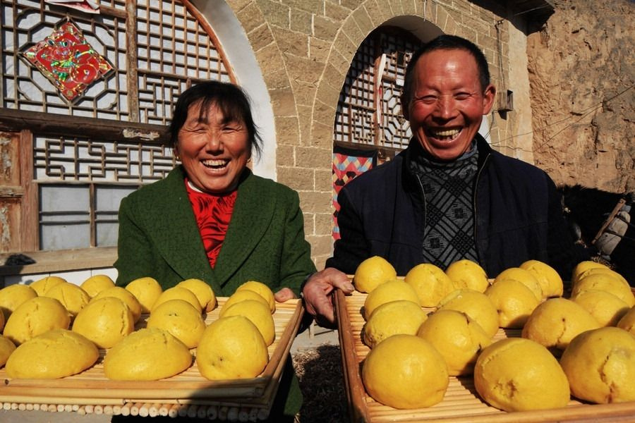

Slide 12
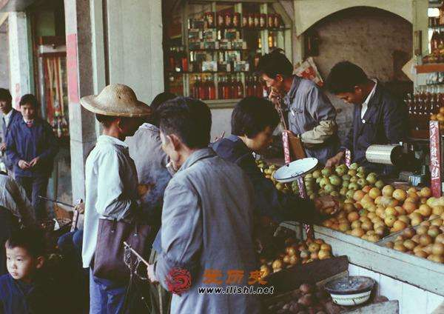
？
？

Slide 13
第十一届三中全会---改革开放
经济政策
对外开放政策
1978年11月24日，小岗村18户农民以敢为天下先的胆识，按下了18个手印，搞起生产责任制，揭开了中国农村改革的序幕。
1979年，党中央、国务院批准广东、福建在对外经济活动中实行“特殊政策、灵活措施”，并决定在深圳、珠海、厦门、汕头试办经济特区，福建省和广东省成为全国最早实行对外开放的省份之一。
1983年初，农村家庭联产承包责任制在全国范围内全面推广。
1984年4月，党中央和国务院决定又进一步开放大连、秦皇岛、天津、烟台、青岛、连云港、南通、上海、宁波、温州、福州、广州、湛江、北海这14个港口城市。逐步兴办起经济技术开发区。

Slide 14
90年代 饕餮时代
03

Slide 15
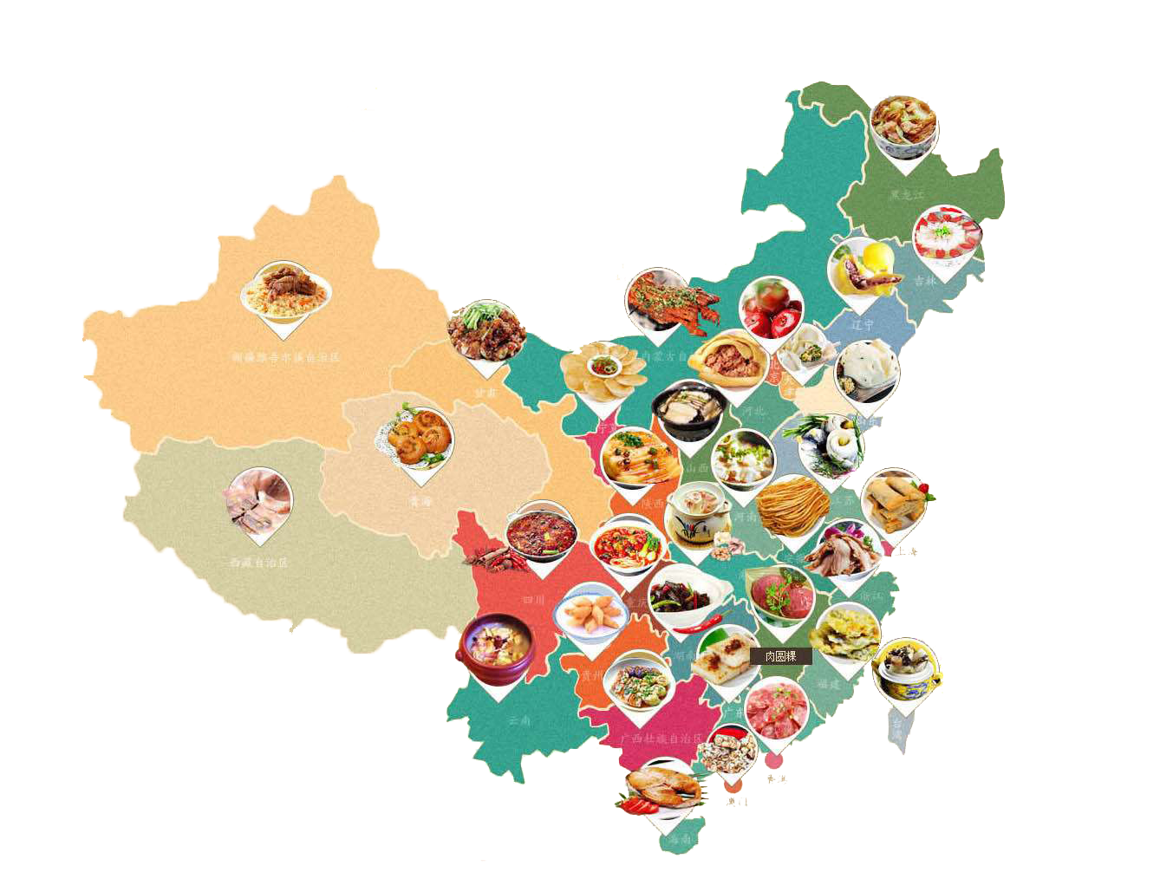

Slide 16
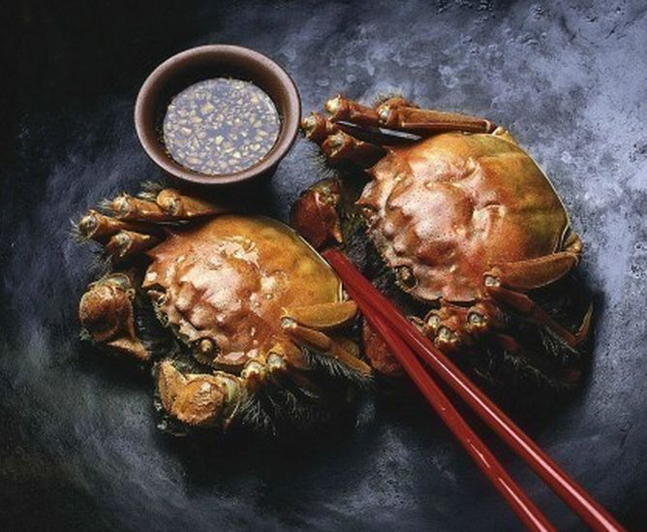
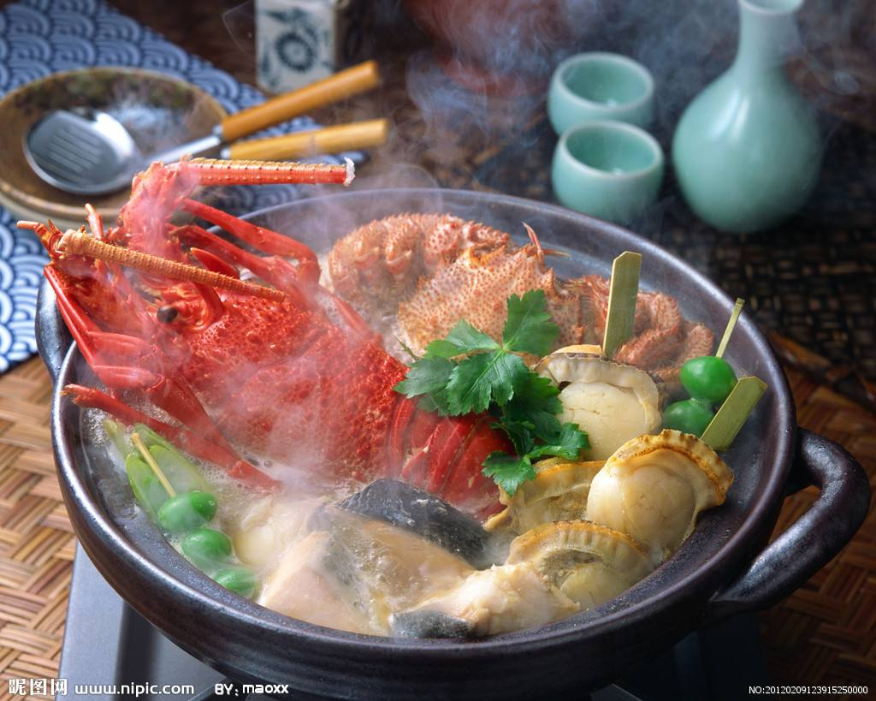

Slide 17
为什么？
吃的变化
观念改变
收入提高
经济发展
改革开放

Slide 18
谢谢您的观看
THANK YOU FOR YOUR WATCH

